Slide 1


Çevrimiçi Sohbet Uygulaması
PYTHON İLE TCP CHAT UYGULAMASI

Slide 2

Proje Tanıtımı
Python, bilgisayar ağları için mükemmel bir programlama dilidir. Bu dil, sağlam uygulamaları hızlı ve kolay bir şekilde oluşturma imkanı sunar. Bu projede, tamamen işlevsel bir TCP sohbet uygulaması geliştirdik. Uygulamada bir sunucu, sohbeti barındıracak ve birden fazla istemci bu sunucuya bağlanarak birbirleriyle iletişim kuracak.

Slide 3

Kullanılan Teknolojiler
1
Programlama Dili
2
Kütüphaneler
3
Arayüz
Python
socket, threading, customtkinter
customtkinter

Slide 4




Ana Bileşenler
Sunucu (server.py)
İstemci (client.py)
GUI (client_gui.py):
Bağlantıları dinler ve mesajları tüm istemcilere iletir.
Uygulamamız için istemci-sunucu mimarisini kullandık. Bu, birden fazla istemciye (kullanıcılara) ve her şeyi barındıran ve bu istemcilere veri sağlayan bir merkezi sunucuya sahip olacağımız anlamına gelir.
Modern bir kullanıcı arayüzü sağlar.
Mesajları gösterir ve yeni mesaj gönderir.
İstemci bağlantılarını yönetir ve istemcilerin çıkış yapmasını işler.
Hata yönetimi ve bağlantı kontrolleri içerir.
Kullanıcının takma adını alır ve mesajları sunucuya gönderir.
Gelen mesajları ekrana yazdırır.

Slide 5

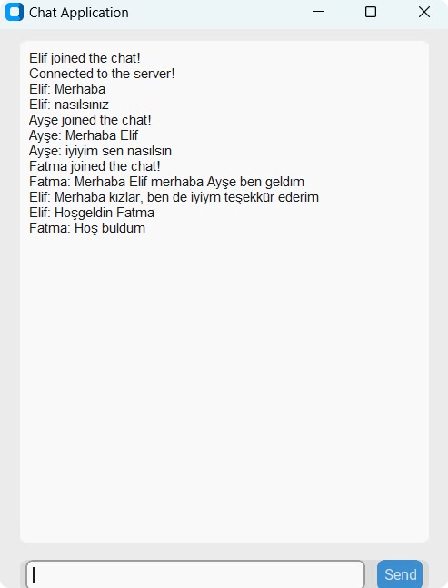



Kullanım
Sunucuyu Başlatma:
» python server.py
İstemci Arayüzünü Başlatma:
» python client_gui.py
Sohbet Etme
Kullanıcılar takma adlarını girip mesaj gönderip alabilirler.

Slide 6

Özellikler
Gerçek Zamanlı Mesajlaşma: Mesajlar anında tüm bağlı istemcilere iletilir.
Modern Arayüz: customtkinter kullanılarak modern ve estetik bir arayüz sağlanmıştır.

Slide 7
Sonuç
Bu uygulama, temel bir sohbet sisteminin nasıl çalıştığını gösterir ve Python ile ağ programlama becerilerini geliştirmek için kullanılabilir.

